Slide 1
Разработка плана профилактических мероприятий инфекции в области хирургического вмешательства в хирургических отделениях, стационарах.
«Профилактика инфекции и инфекционный контроль (ПИИК),
вопросы эпидемиологического надзора за ИСМП»
Ментор: Есенова Дана Кайрулаевна
Группа №4
1. Айтжан Аяжан Айтжанқызы- Главный специалист УСЭК Сарыаркинского района г. Астана
2. Жансеитова Меруерт Шаймерденовна- руководитель отдела эпидемиологического контроля и надзора УСЭК Бостандыкского района г. Алматы
3. Тулесова Райхан Орынбаевна- руководитель отдела контроля за внутрибольничными инфекциями ДСЭК области Абай, г. Семей
4.Курбанова Асель Ярмагаметқызы - Главный специалист УСЭК Талгарского района
г. Астана, 2023 г.

Slide 2
Группа №4
Задания:
Участнику №1. Провести аналитику регистрации ИОХВ за 2018-2022 гг. на курируемой территории по данным АСУ ВБИ (показатель заболеваемости, стерильность, формула расчета, числитель/знаменатель).
Участнику №2. На основании имеющихся протоколов эпидемиологического расследования за 2018-2022 гг., определить полноту расследований по факторам риска, классифицировать имеющие ИОХВ по международным стандартам определения случаев в рамках CDC и Приказа № ҚР ДСМ-151.
Участнику №3. Провести сравнительный анализ подходов в проведении эпидемиологического надзора за ИОХВ в Республике Казахстан и Американского Центра по профилактике инфекций и инфекционному контролю (CDC).
Участнику №4. Предоставить новые и обновленные научно-обоснованные рекомендации по профилактике ИОХВ (пре, интра и постхирургическая профилактика).
Сроки проведения работы с с 6-16 июня 2023 года.

Slide 3
Инфекция области хирургического вмешательства (ИОХВ) – инфекция хирургического разреза, органа или полости, возникающая в течение первых 30 дней послеоперационного периода (при наличии имплантата – до 1 года). Хирургические пациенты, первоначально наблюдаемые с более сложными сопутствующими заболеваниями, и появление устойчивых к противомикробным препаратам патогенов увеличивают стоимость и сложность лечения ИОХВ. Профилактика ИОХВ становится все более важной, поскольку количество хирургических вмешательств продолжает расти. Требуется публичная отчетность о процессе, результатах и ​​других мерах по улучшению качества и возмещении затрат на лечения ИОХВ. Было подсчитано, что примерно половину ИОХВ можно предотвратить с помощью стратегий, основанных на фактических данных.

Slide 4
На долю ИОХВ приходится 20% всех ИСМП и риск смертности от 2 до 11 раз выше, причем 75% смертей, связанных с ИСМП напрямую обусловлены ИОХВ . ИОХВ - самый дорогостоящий тип ИСМП, ежегодные затраты на который оцениваются в 3,3 миллиарда долларов США, а продолжительность пребывания в больнице увеличивается на 9,7 дней, при этом стоимость госпитализации возрастает более чем на 20 000 долларов США за одну госпитализацию. Приблизительно у 25% пациентов с ИОХВ развивается тяжелый сепсис и шок, и их переводят в отделение интенсивной терапии.
Актуальность:

Slide 5
Разработать план профилактических мероприятий инфекциями в области хирургического вмешательства (ИОХВ) в хирургических отделениях, стационарах.
Цель работы:
Задачи:
1. Провести анализ системы ЭН в части профилактики ИОХВ. 2. Определить полноту расследований случаев ИОХВ. 3. Разработать проект плана мероприятий по улучшению ПИИК в медицинской организации по профилактике ИОХВ.
Практическое применение:
По итогам работы были получены выводы по имеющему положению эпиднадзора за ИОХВ на курируемых территориях, на основании которых были даны рекомендации, и самое главное- разработан проект плана мероприятий профилактики ИОХВ.

Slide 6
Тема: Аналитика регистрации ИОХВ за 2018-2022 гг. в Департаменте санитарно-эпидемиологического контроля города Астаны по данным АСУ ИСМП
«Профилактика инфекции и инфекционный контроль (ПИИК)
вопросы эпидемиологического надзора за ИСМП»
Участник №1
Айтжан Аяжан Айтжанқызы - главный специалист УСЭК Сарыаркинского района г. Астана

Slide 7
Актуальность:
ИОХВ являются наиболее распространенной причиной ИСМП в странах с низким доходом и второй по частоте причиной ИСМП в богатых ресурсами странах [1]. Данные из стран с низким и средним уровнем дохода показали общий уровень заболеваемости 5,6%, в то время как в США — 2,6%, а в Германии — 1,6% [2].

Slide 8
Провести анализ регистрации инфекции в области хирургического вмешательства (ИОХВ) в хирургических отделениях, стационарах города Астаны за 2018-2020 г.
Цель работы:
Методы:
1. Ретроспективный эпидемиологический анализ 2. Анализ статических данных

Slide 9
Эпиднадзор за ИОХВ
АСУ ИСМП - автоматизированная система управления за контролем ИСМП
Ежемесячно к 3 числу стационарами города сдается отчет по организации инфекционного контроля в медицинских организациях (ОТЧЕТ АСУ ИСМП состоит из 12 таблиц)

Slide 10
Структура хирургических стационаров
Многопрофильные стационары
Специализированные стационары
Общехирургическое, торакальной хирургии, абдоминальной хирургии, колопроктологии, урологические, травматологические, ортопедические, микрохирургии глаз, ЛОР, ЧЛХ, нейрохирургическое, сосудистой хирургии, эндоскопические, отделение переливания крови, отделение рентгенхиругических методов диагностики и лечения,
ОАРИТ, оперблок и т.д.
Онкологический, кардиологический, травматологический, нейрохирургический, урологический, офтальмологический, отоларингологический, челюстно-лицевой хирургии.

Slide 11
Диаграмма № 1. Количество стационаров города Астана
На контроле ДСЭК г. Астана находится с 2018 г. 24 стационаров, с 2021 г. по текущий период 30 объектов, оказывающих стационарную помощь. Мощность в 22 объектах составляет 100 и более коек. На сегодняшний период коечный фонд составляет 6898.

Slide 12
Диаграмма № 2. Анализ заболеваемости ИСМП
№ 2 таблица АСУ ИСМП: С 2018-2022 гг. зарегистрировано 1162 случая (2018 г. – 143 сл., 2019 г. – 128 сл., 2020 г. – 790 сл., 2021 г. – 50 сл., 2022 г. – 51сл.) ИСМП, лабораторно подтверждено – 1117 сл.

Slide 13
Таблица №1. Лабораторно подтверждённые случаи ИСМП с 2018-2022 гг.
Года | Количество госпитализированных | Зарегистрированные случаи ИСМП | Показатели на 1000 заболевших | В т.ч. лабораторно подтверждённые случаи | Процентное соотношение %
2018 | 226175 | 143 | 0,63 | 127 | 89%
2019 | 246986 | 128 | 0,5 | 103 | 80,5%
2020 | 218054 | 790 | 3,6 | 788 | 99,7%
2021 | 270238 | 50 | 0,19 | 50 | 100%
2022 | 232974 | 51 | 0,2 | 49 | 96%

Slide 14
Диаграмма № 3. Абсолютные показатели ГСИ с 2018-2022 гг.
С 2018 по 2022 в г. Астана зарегистрировано ГСИ – 242 случаев (2018 г. – 75 сл., 2019 г. – 71 сл., 2020 г. – 37 сл., 2021 г. – 25 сл., 2022 г. – 34 сл.)
Диаграмма № 4 Структура ИСМП с 2018-2022 гг.

Slide 15
Диаграмма № 5. Места возникновения патологических процессов ГСИ
За отчетный период зарегистрировано 112 случаев ГСИ в хирургических отделениях, 81 случай в родовспомогательных учреждениях, 49 случая в других отделениях.
ИСМП были зарегистрированы у 764 женщин и 398 мужчин.

Slide 16
Как посчитать показатель заболеваемости?
$$Показатель заболеваемости ГСИ=\frac{Зарегистрированные случаи ГСИ∗1000 }{Общее количество госпитализированных }$$

Slide 17
Диаграмма № 6. Анализ заболеваемости ГСИ в хирургических отделениях, стационарах
Плановые операции и в т.ч. осложнения
Экстренные операции и в т.ч. осложнения

Slide 18
Диаграмма №7. Анализ случаев ГСИ в хирургических отделениях, стационарах по нозологии

Slide 19
Диаграмма №8. Лабораторные подтверждения ГСИ в хирургических отделениях, стационарах

Slide 20
Диаграмма №9. Микробный пейзаж выделенных культур у пациентов

Slide 21
Диаграмма №10
Причины возникновения ГСИ

Slide 22
Причины возникновения ГСИ

Slide 23
Диаграмма №19
Таблица по стерильности

Slide 24
Проблемные вопросы:
Отчетная форма АСУ ИСМП не регламентируется приказами МЗ РК
В отчетной форме АСУ ИСМП отсутствуют классификация ИОХВ, согласно СП 151 по стандарту определения инфекции (поверхностные, глубокие, инфекция в области хирургического вмешательства органа или полости)
Отсутствуют данные по инкубационному периоду ИОХВ
Недостаточный сбор данных по исследованию стерильности в МО
Недостаточно информативная структура возбудителей ИОХВ (микробный пейзаж пациентов)
Отсутствие данных по антибиотиокорезистентности в отчете АСУ ИСМП
Не расширены факторы риска, а именно в графе «другие» в таблице №3

Slide 25
Рекомендации:
1. Обеспечить активное выявление, достоверный учет и регистрацию ИОХВ, путей передачи ИОХВ в медицинских организациях при проверках и по эпидемиологическим показаниям.
2. Пересмотреть отчетную форму АСУ ИСМП в соответствии с регламентирующими НПА МЗ РК.
3. Обеспечить своевременность и полноту проведения эпидемиологического расследования при регистрации ИОХВ и организации противоэпидемических (профилактических) мероприятий в соответствии регламентирующих НПА и в составлении отчетов АСУ ИСМП.
4. Предоставить ежемесячный и с нарастающим итогом мониторинг «Эпиднадзор за ИОХВ», с полным описанием таблиц, в т.ч. (граф «другие»).
5. Обеспечить контроль проведения лабораторного исследования для подтверждения вероятного случая ИОХВ с последующим обязательным проведением исследований на антимикробную резистентность выделенного микроорганизма.
6. Проведение обучающих семинаров, тренингов, мастер-классов для медицинских работников по организации и реализации принципов инфекционного контроля на всех этапах оказания медицинских услуг, с учетом наличия факторов риска развития ИСМП, в т. ч. ИОХВ.
7. Обеспечить повышение квалификации по вопросам организации инфекционного контроля специалистов ДСЭК

Slide 26
Тема: Полнота расследований случаев ИОХВ по факторам риска, классификация имеющим ИОХВ по международным стандартам определения случаев в рамках CDC и Приказа № ҚР ДСМ-151
«Профилактика инфекции и инфекционный контроль (ПИИК),
вопросы эпидемиологического надзора за ИСМП»
Участник №2
Жансеитова Меруерт Шаймерденовна – руководитель отдела эпидемиологического контроля и надзора УСЭК Бостандыкского района г. Алматы

Slide 27
1. Описательный анализ протоколов эпидемиологического расследования случаев ИОХВ; 2. Расчет статистических показателей.
Методы:

Slide 28
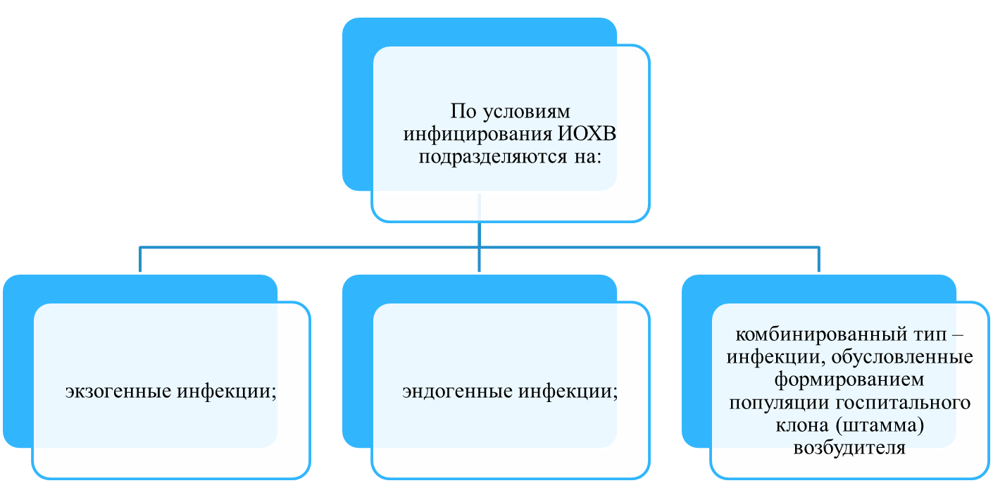
Это специфическая совокупность приемов для выявления причин возникновения и распространения любых патологических состояний и состояния здоровья в популяции людей. Эпидемиологическая диагностика инфекций, связанных с оказанием медицинской помощи, осуществляется с целью выявления факторов риска их возникновения и распространения, источников, факторов и путей передачи возбудителей инфекции.
Эпидемиологическая диагностика

Slide 29
Проведен анализ 29 протоколов эпидемиологического расследования случаев ГСИ с периода 2018-2022 года. 28 случаев – экзогенного происхождения, 1 случай- эндогенного генеза. Кумулятивная заболеваемость составила: 2 (10%) - после кесарево сечения 1 (5%) - травма 16 (85%) – родовые метроэндометриты
Практическая часть:

Slide 30
Недостатки: 1. Несвоевременно предоставляются протокол расследования каждого случая ИСМП ( должны предоставляются в течение 3 календарных дней после завершения расследования) 2. Отсутствует дата поступления пациента в медицинскую организацию, дата появления признаков ИСМП, локализация, медицинские манипуляции, полученные ранее (отделение, виды лечебно-диагностических процедур) и эпидемиологические данные. 3. Не принимаются меры по выявлению источника инфекции, факторов и путей ее передачи, по предупреждению регистрации новых случаев ИСМП. 4. В целях выявления источника инфекции не проводится лабораторное обследование контактных лиц на наличие возбудителей инфекционных заболеваний: в том числе круг контактных по персоналу медицинской организации, пациенты, ухаживающие лица. 5. По расследованию случая ВБИ и составлению протокола разбора, протокола составляются трафаретно, не изучая все моменты которые могли бы привести к данным осложнениям, не включены все данные касательно предоперационного, операционного и послеоперационного периода, так же отсутствует контроль за данными мероприятиями, представленные разборы некачественные и не в полном объеме (отсутствуют подписи КИК, лабораторное подтверждение, высевы, исследования на антибиотикочувствительность, адекватное и эффективное назначение антибиотикотерапии).
Мониторинг протоколов разбора, анализов, актов расследований
за 2018-2022гг

Slide 31
Недостатки: 6. Анализ ИСМП среди рожениц после операций по родовспоможению и кесареву сечению в родильных домах показывает: отсутствие результативности лабораторных исследований зарегистрированных осложнений, в том числе не уточняется полностью вид выделенного возбудителя, а также не уточняется обстоятельства возникновения осложнение после родов или кесарево сечения. Эти случаи часто наблюдаются в ходе ежемесячной отчетности мониторинга АСУ ВБИ. 7. Отсутствует лабораторное подтверждение случаев ГСИ; некачественно проводятся разборы случаев на заседаниях КИК; 8. Сведения указанные в АСУ, ВБИ и в протоколах разбора разнятся; 9. Не представляются сведения патолого-анатомической экспертизы; нет данных о проводимых исследованиях и осмотрах специалистов во время беременности, на разборы не приглашается акушер-гинеколог ЖК, нет данных об информировании ЖК, диагнозы при передаче экстренных извещений направляются неточные, некачественно (не расшифровываются положительные находки при лабораторном мониторинге, не уточняются причины возникновения ВБИ, данные лабораторных исследований при проверках по особому порялку и самоконтроле представляются не в полном объеме и др.)
Мониторинг протоколов разбора, анализов, актов расследований
за 2018-2022гг

Slide 32
Недостатки: 10. В протоколах разборов не отражаются данные о проведенных мероприятиях, полученных процедурах, анамнез; специалистами районов не проводятся эпидемиологическое расследование случаев ГСИ на местах ( так как в 19 приказе было указано что до 3-х случаев разбор проводят госпитальные эпидемиологи, в 151СП данный пункт не включен), а лишь пересылаются протокола разборов КИК медицинских организации. 11. Не изучен микробный пейзаж операционного зала, перевязочной по отделению, по производственному контролю за определенные месяцы когда была операция; 12. Не представлены протокола производственного контроля; протокол операции; Сокрытие ВБИ, при повторном поступлении в роддом; 13. Не своевременная передача экстренных извещений как на ИСМП; 14. Отсутствует детальный разбор КИК, соответственно не принимают адекватных мер по недопущению дальнейшего распространения нозокомиальных инфекций. Таким образом, отмечается крайне неудовлетворительная ситуация по эпиднадзору за ИСМП: только 40% случаев выявляется активно.
Мониторинг протоколов разбора, анализов, актов расследований
за 2018-2022гг:

Slide 33
Классификация ИОХВ

Slide 34
Проблемные вопросы в МО:
1. Отсутствует активное выявление случаев ИСМП;
2.Некачественно проводятся разборы случаев на заседаниях КИК и составляются протокола разборов случаев;
3.Низкий процент лабораторного подтверждения диагнозов, не предоставляются сведения патолого-анатомической экспертизы;
4. Отсутствует контроль за проведением производственного контроля;
5. Низкая материально техническая база;
6. Низкая укомплектованнасть кадрами;
7. Страдает обучение медработников:
8.Низкая исполнительская дисциплина, халатное отношение медработников к своим обязанностям.

Slide 35
1. Контроль за своевременным активным поиском, выявлением случаев ИСМП, разработать мотивирующий инструмент который повлияет на показатель руководителя организации; 2. Обеспечить своевременное, качественное оформление протоколов расследования случаев ИСМП, ответственным за которое будет нести непосредственно председатель КИК; 3. Первые дни при регистрации разработать оперативный план мероприятий; 4. Упорядочить и взять на контроль своевременное лабораторное подтверждение диагнозов случаев ИСМП в медицинских организациях; 5. Своевременный учет и регистрация ИСМП, передача экстренных извещений 6. Контроль за соблюдением требований санитарно-эпидемиологических норм;
Рекомендации (1)

Slide 36
7. Контроль за проведением производственного контроля; 8. Контроль за организацией микробиологического мониторинга за обследованием сотрудников на носительство ИСМП; 9. Фармакологам, микробиологам, экономистам МО изучить фон и эффективность проводимых антибиотикопрофилактики и антибиотикотерапии пациентам, пересмотреть при резистентности запас ряд антибиотиков; 10. Своевременно проводить мониторинг по пациентам превышаюших стандарт нахождение коек дней в стационаре: 11. Организация внутреннего контроля и аудита по пациентам имеющий риск развития ИСМП,ИОХВ; 12. Систематическое обучение медперсонала; 13. Разработка СОПов, Чек листов по специфике отделений и МО по мониторингу ИОХВ.
Рекомендации (2)

Slide 37
Тема: Сравнительный анализ подходов в проведении эпидемиологического надзора за ИОХВ в Республике Казахстан и Американского Центра по профилактике инфекций и инфекционному контролю (СDC)
«Профилактика инфекции и инфекционный контроль (ПИИК),
вопросы эпидемиологического надзора за ИСМП»
Участник №3
Тулесова Райхан Орынбаевна – руководитель ДСЭК области Абай

Slide 38
Введение
Инфекции в области хирургического вмешательства (ИОХВ) являются на сегодняшний день самыми распространенными и самыми дорогостоящими из инфекций, связанных с оказанием медицинской помощи. По данным центра контроля и профилактики заболеваемости США, общая частота ИОХВ составляет 2,8% в послеоперационном периоде у хирургических больных, что в переводе на абсолютные цифры составляет 756 000 оперированных пациентов. В европейских странах данный показатель колебается от 2 до 20%.
Одним из значимых и важных факторов, ведущих к неэффективности профилактики ИОХВ, является слабая система эпидемиологического надзора, в том числе недостаточная полнота учета и регистрации.

Slide 39
Цель:
Разработать мероприятия, направленные на оптимизацию эпидемиологического надзора за инфекциями в области хирургического вмешательства.
Задачи:
1. Определить инфекционные риски развития ИОХВ;
2. Провести анализ эпиднадзора за ИОХВ в мире;
3.Установить подход в проведении эпиднадзора за ИОХВ в РК.

Slide 40
Эпидемиологическое надзор за исходами хирургических вмешательств – это систематический сбор информации обо всех случаях ИОХВ и других исходах хирургических вмешательствах, а также о факторах, на них влияющих, анализ полученных данных и обеспечение медицинского персонала информацией для решения вопросов о мерах улучшения качества медицинской помощи.
В основе эпидемиологического наблюдения лежит использование стандартного эпидемиологическое определения случая ИОХВ, расчет стратифицированных показателей в соответствии с факторами риска ИОХВ, а также использование данных микробиологического мониторинга за возбудителями ИОХВ с помощью компьютерной аналитической программы WHONET.

Slide 41
Стандарт определение ИОХВ
Приказ МЗ РК №151 от 02.12.2022г
Подлежать учету как ИСМП по медицинской организации инфекционные осложнения хирургических вмешательств, в течение 30 календарных дней после выписки, при наличии имплантата –в течение года
NHCN SSI criteria (January 2023)
Период наблюдения определяется категорией оперативной процедуры NHSN (Например: COLO имеет 30- дневный период наблюдения SSI, а KPRO 90 дневный период наблюдения SSI )

Slide 42
Классификация ИОХВ
Инфекции в области хирургического вмешательства
Локализация инфекционного процесса подразделяются на:
Поверхностные хирургические раневые инфекции в области разреза
Глубокие хирургические раневые инфекции в области разреза
Инфекции в области хирургического вмешательства органа или полости
NHCN SSI criteria (критерий )
Поверхностная резанная SSI:
Superficial incisional secondary Primary-первичный поверхностный разрез
Superficial incisional secondary (SIS)- вторичный поверхностный разрез
Глубокая резаная SSI:
Deep incisional primary (DIP)-первичный глубокий разрез
Deep incisional secondary –вторичныйглубокий разрез
Organ /Space SSI

Slide 43
Поверхностная хирургическая раневая инфекция в области разреза
Возникает не позднее 30 суток после операции и вовлекает только кожу и подкожные ткани в области разреза. Критерием определения поверхностной хирургической инфекций в области разреза является наличие у пациента одного из следующих признаков или симптомов инфекций
Гнойное отделяемое из поверхностного разреза;
Выделение микроорганизмов из жидкости или ткани, полученной асептический из области поверхностного разреза;
Боль или болезненность, ограниченная припухлость, краснота, повышение температуры в области хирургического разреза и посев из раны дает положительные результаты
4. Диагноз поверхностного инфекции в области хирургического вмешательства, разреза поставлен хирургом или лечащим врачом
Дата событие происходит в течение 30 дней после оперативной процедуры NHSN (где день 1= дата процедуры)
а. гнойный дренаж из поверхностного резреза.
b. Организм(ы), идентицифированные из асептического полученного образца из поверхностного разреза или подкожной клетчатки с помощью культурального или некультурального метода микробиологического исследования, который проводится в целях клинической диагностики или лечения
с. Поверхностный разрез, преднамеренно вскрытый хирургом, врачом или уполномоченным врачом, и культуральный или некультуральный анализ поверхностного разреза или подкожной клетчатки не проводится. У пациента имеется хотя бы один из следующих признаков или симптомов:
-локализованная боль или нежность;
-локализованный отек; эритема, или тепло
d. диагноз поверхностного разреза SSI поставлен врачом;

Slide 44
Глубокая хирургическая раневая инфекция в области разреза
Возникает не позднее 30 суток после операции при отсутствии имплантата или не позднее 1 года при наличии имплантата в месте операции. Критериями определения глубокой хирургической раневой инфекции в области разреза являются: наличие оснований считать, что инфекция связана с данной хирургической операцией и вовлекает глубокие мягкие ткани (фасциальный и мышечный слои) в области разреза и у пациента имеется одно из следующих признаков или симптомов
1. Гнойное отделяемое из глубокого разреза;
2. Выделение микроорганизмов из жидкости или ткани, полученной асептический из области поверхностного разреза;
3. Боль или болезненность, ограниченная припухлость, краснота, повышение температуры в области хирургического разреза и посев из раны дает положительные результаты
4.Диагноз поверхностной инфекции в области хирургического вмешательства, разреза поставлен хирургом или лечащим врачом
Дата событие происходит в течение 30 или 90 дней после оперативного вмешательства по NHSN (где день 1= дата процедуры) в соответствие со списком и затрагивает глубокие мягкие ткани разреза (например фасциальный и мышечный слои) и у пациента имеется хотя бы из следующих признаков
а. гнойный дренаж из глубокого разреза.
b. Глубокий разрез, который намеренно вскрыт или оперирован хирургом врачом или уполномоченным врачом или самопроизвольно дегисцирует. И организмы, идентицифированные из глубоких мягких тканей разреза с помощью культурального или некультурального метода микробиологического исследования. И у пациента есть хотя бы один из следующих признаков или симптомов: лихорадка (38С), локализованная боль или нежность;
с. Абсцесс или другие признаки инфекций, затрагивающей глубокий разрез обнаруженные при грубом анатомическом исследовании, гистопатологическом исследовании или визуализации

Slide 45
Инфекция в области хирургического вмешательства органа или полости
Диагноз поставлен хирургом или лечащим врачом (перитонит, остеомиелит, пневмония, пиелонефрит, медиастинит, эндометрит, цистит, уретрит, эндокардит, возникшие после операции на соответствующем органе) В течение 30 суток после выписки или не позднее 1 года при наличии имплантата в месте операции. Критериями определения в области хирургического вмешательства органа или полости у пациента являются следующие признаков или симптомов инфекции:
1. Гнойное отделяемое из дренажа, установленного в органе или полости;
2. Выделение микроорганизмов из жидкости или ткани, полученной асептический из органа или полости;
3. При непосредственном осмотре во время повторной операции при гистопатологическом или рентгенологическом исследовании обнаружен абсцесс или признаки инфекции, привлекающей орган или полость.
Дата событие происходит в течение 30 или 90 дней после оперативного вмешательства по NHSN (где день 1= дата процедуры) в соответствие со списком и затрагивает любую часть тела, расположенную глубже фасциальных / мышечных слоев, которая вскрыта или манипулированная во время оперативного вмешательства и у пациента имеется хотя бы одно из следующих состояний
а. гнойный отделяемый из дренажа, установленного в орган/ пространство (н-р закрытая система отсасывающего дренажа, открытый дренаж, дренаж через Т-образную трубку, дренаж с помощью КТ).
b. Организм(ы), идентицифированный(ые) из жидкости или ткани в органе/ пространстве с помощью культуральным или некультуральным методом микробиологического исследования.
с. Абсцесс или другие признаки инфекций, затрагивающей орган/пространство обнаруженные при грубом анатомическом исследовании, или гистопатологическом исследовании или визуализация окончательный или эквивокальный признак инфекции.
при грубом анатомическом исследовании, гистопатологическом исследовании или визуализации.

Slide 46
Эпидемиологический разбор ИОХВ
В мировой практике используют расчёт индекса риска развития инфекционных осложнений в области операции — индекса NNIS (от англ. National Nosocomial Infection Surveillance System). Индекс риска NNIS – эффективный и достаточно простой способ стратификации показателей частоты ИОХВ. Индекс риска NNIS основан на данных, которые легко могут быть получены и достаточно полно фиксируются в историях болезни, и позволяет разделить операции по степени риска возникновения ИОХВ с учетом наличия или отсутствия трех основных факторов риска: 1) критерий Американского общества анестезиологов (ASA — от англ.AmericanSociety of Anesthesiology) — определение класса физикального состояния больного;
2)Длительность операции(Т-75%) 3) класс раны по Altemeier
.

Slide 47
Индекс NNIS
Критерии оценки | Оценка
0 | 1
Класс раны: чистые или условно чистые контаминированные или грязные | Х | Х
Оценка по ASA: 1–2 3–5 | Х | Х
Продолжительность операции: <T ≥T | Х | Х
Таблица 1. Расчёт индекса NNIS
Оценку осуществляют путём сложения полученных баллов (табл. 1). Индекс риска NNIS может принимать значения от 0 до 3 баллов, он предсказывает вероятность развития ИОХВ.
Предполагаемая частота инфекционных осложнений: 0 баллов — менее 1%, 1 балл — 1–5%,2 балла — около 15%, 3 балла — до 25% [18–20].
Примечание: NNIS (от англ. National Nosocomial Infection Surveillance System) — индекс риска инфекционных осложнений в области операции; ASA (от англ. American Society of Anesthesiology) — Американское общество анестезиологов

Slide 48
Классификация хирургических ран

Slide 49
Оценка физического состояния пациента по шкале ASA

Slide 50
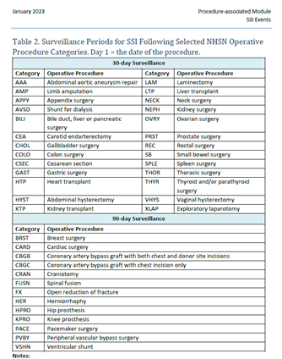
Кодирование по NHSN

Slide 51
Цикл эпидемиологического надзора
Выявление, диагностика
Действия
Сбор данных
Коммуникация
Анализ сравнение
Интерпретация

Slide 52
Эпидемиологического надзора за ИОХВ
Для получение достоверных данных по ИОХВ следует собирать информации о всех пациентах перенесших определенную операцию:
Дата операции;
Категория операции по классификации NNIS;
Данные хирурга и пациента;
Возраст и пол пациента;
Продолжительность операций;
Класс раны;
Использование общей анестезий;
Оценка по АSА;
Срочность операции;
Эндоскопические вмешательство;
Выписные данные.

Slide 53
Эпидемиологическое наблюдение за исходами хирургических вмешательств следует проводить в соответствии с разработанным в каждом конкретном учреждении/отделении протоколом, в котором должна быть отражена следующая информация:
определена группа пациентов и/или типы хирургических операций, за которыми будет организовано активное наблюдение;
для выявления всех случаев инфекций (в том числе ИОХВ) обязательно использование стандартного эпидемиологического определения случая ИОХВ;
разработана специальная программа сбора данных и определены функциональные обязанности всех участников эпидемиологического наблюдения;
выбраны способ(ы) анализа данных и расчета стратифицированных показателей заболеваемости ИОХВ;
определена форма и пути доведения информации до администрации стационара и комитета по инфекционному контролю (КИК) для решения вопросов улучшения качества медицинской помощи.

Slide 54
Алгоритм проведения эпидемиологического надзора
определение группы пациентов и/или нозологической формы инфекций, которые будут включены в исследование
разработка (адаптация) форм /карт для сбора сведений
обучение персонала работе с формами (заполнений их)
выбор определений случая инфекции (стандартное, рабочее)
составление программы для сбора данных
сбор данных по разработанной программе
определение набора необходимых для сбора сведений и источников их получения
анализ полученных данных - расчет стратифицированных показателей

Slide 55
Критерий программы эпидемиологического надзора

Slide 56
В целях организации эпидемиологического наблюдения рекомендуется использовать карту факторов риска ИОХВ
Источниками необходимой информации могут быть:
результаты общения с медицинскими сестрами
медицинские карты стационарного больного просматриваемые через регулярные промежутки времени или при выписке пациента
регулярные беседы с врачами-хирургами
результаты микробиологических исследований

Slide 57
:
Требования к проведению эффективного эпидемиологического наблюдения
.
К началу проведения наблюдения необходимо иметь:
хорошо разработанный план с определением целей и задач;
перечень собираемых данных;
анализа результатов и способ сообщения результатов заинтересованным лицам.
В процессе проведения наблюдения должны строго соблюдаться:
постоянная частота сбора данных;
использование одних и тех же определений случаев (стандартных или рабочих);
одних и тех же знаменателей;
данных лабораторных исследований постоянного качества;
хорошо обученный медицинский персонал.

Slide 58
В системе эпидемиологического наблюдения за исходами хирургических вмешательств должны быть определены функциональные обязанности всех участников данного процесса, в соответствии с которыми они способствуют выявлению всех случаев ИОХВ в конкретном учреждении/отделении.
Лечащий врач –хирург
Выявляет случай ИОХВ, в соответствии со стандартным определением случая
Зафиксировать в медицинской карте стационарного больного или медицинской карте амбулаторного больного
длительность операции в минутах в разделе «Протокол операции»
сообщить во время первой перевязки класс операционной раны прооперированного пациента для внесения ею данных в «Карту сестринского наблюдения за пациентами в послеоперационном периоде»
класс операционной раны (I – IV) в разделе «Протокол операции»

Slide 59
В системе эпидемиологического наблюдения за исходами хирургических вмешательств должны быть определены функциональные обязанности всех участников данного процесса, в соответствии с которыми они способствуют выявлению всех случаев ИОХВ в конкретном учреждении/отделении.
Врач -анестезиолог
Старшая сестра операционного отделения
Перевязочная сестра хирургического отделения
должен указать в медицинской карте стационарного больного или медицинской карте амбулаторного больного в разделе «Осмотр анестезиолога перед определением показаний к операции» оценку физического состояния пациента в соответствии с классификаций
следит за наличием АМП для ПАП в операционном зале
ежедневно заполняет карту наблюдения за пациентами в послеоперационном периоде по результатам проведения перевязок (под контролем врача-хирурга)

Slide 60
Рекомендации
Для проведения полноценного эпидемиологического надзора за инфекциями в области хирургического вмешательства необходим разработать комплекс мероприятий, включающий в себя: проведение проспективного наблюдения, эффективный микробиологический мониторинг за возбудителями ИОХВ, корректный расчет заболеваемости с учетом факторов риска, организационно-методическое сопровождение эпидемиологического надзора;
Разработать мероприятия, направленные на оптимизацию эпидемиологического надзора за инфекциями в области хирургического вмешательства;
использование стандартного эпидемиологическое определения случая ИОХВ, расчет стратифицированных показателей в соответствии с факторами риска ИОХВ.

Slide 61
Тема: Новые и обновленные научно-обоснованные рекомендации по профилактике ИОХВ (пре, интра и постхирургическая профилактика).
«Профилактика инфекции и инфекционный контроль (ПИИК),
вопросы эпидемиологического надзора за ИСМП»
Участник №4
Курбанова Асель Ярмагаметқызы - главный специалист УСЭК Талгарского района Алматинской области

Slide 62
Введение
Актуальность – Несмотря на значительный прогресс в использовании хирургических методов, усовершенствование эргономики в операционной, инфекции области хирургического вмешательства (ИОХВ) остаются значительным бременем, связанным с повышенной заболеваемостью, смертностью и расходами на здравоохранение. Опубликованные национальные и международные рекомендации по профилактике ИОХВ, в том числе недавние рекомендации Всемирной организации здравоохранения, но внедрение в клиническую практику остается нерешенной проблемой. Программы улучшения ИОХВ требуют комплексного подхода с мерами, принимаемыми во время пред-, интра- и послеоперационного ухода со стороны многочисленных вовлеченных заинтересованных сторон. Текущие стратегии профилактики ИОХВ в основном сосредоточены на роли медицинских работников (МР) и факторах риска, связанных с процедурами.
Цели:
Провести анализ имеющихся и используемых мер профилактики ИОХВ в хирургических отделениях и стационарах района.
Изучить новые и обновленные научно-обоснованные рекомендации по профилактике ИОХВ (пре, интра и постхирургическая профилактика).

Slide 63
На сегодняшний день в Талгарском районе проживает всего – 215477, из них взрослых – 142 972, подростков –8 343 , дети от 1 до 14 лет –64157 , детей до 1 года – 3 680.
В городе имеется один круглосуточный стационар на 245 коек на базе ЦРБ Талгарского района, из них 30 коек в хирургии.

Slide 64
Для изучения имеющихся и используемых мер по профилактике ИОХВ было проведено анкетирование среди медицинского персонала отделения хирургии и операционного блока. Анкета состояла из 10 вопросов, охватывающих меры профилактики ИОХВ. Анкетирование проводилось через GOOGLE-ФОРМЫ в онлайн формате.
*анкетированием был охвачен весь медицинский персонал
Период проведения с 06 по 12 июня 2023года

Slide 65
Предоперационная профилактика ИОХВ:
Курение
Пациенту рекомендуется отказаться от курения за один месяц до операции.
У курящих пациентов достоверно чаще в послеоперационном периоде развивается нагноение раны и легочные осложнения.
Сроки воздержания от курения варьируют от 2 до 8 недель, наиболее оптимальным является прекращение курения за 4 недели перед операцией. Подразумевается также, что пациент не будет курить и в ближайшем послеоперационном периоде. Безусловно, эта рекомендация приемлема только для плановой хирургии.

Slide 66
Предоперационная профилактика ИОХВ:
Нутритивная поддержка

Slide 67
Предоперационный этап
Нутритивная поддержка
Преимущества
*Коррекция нутритивной недостаточности перед большими абдоминальными операциями приводит к уменьшению числа осложнений, в том числе случаев нозокомиальной инфекции, и длительности госпитализации.
*Назначение иммунного питания в качестве предоперационной
подготовки больным, оперированном на толстой и прямой кишке,
сопровождалось достоверным снижением частоты ИОХВ в
сравнении с пациентами, получавшими обычные питательные
смеси
(Профилактика инфекций области хирургического вмешательства. Клинические рекомендации. – Н. Новгород: Изд-во «Ремедиум Приволжье», 2018. – 72 с.)
Notes:
пока

Slide 68
Предоперационный этап
Предоперационный душ и удаление волос в зоне оперативного вмешательства
Рекомендуется пациенту прием душа с мылом вечером накануне операции.
Рекомендуется стрижка волос или их удаление электрическим клиппером с одноразовой головкой в день оперативного вмешательства, если необходимость существует
Не рекомендуется использование бритвы для удаления волос в зоне оперативного вмешательства из-за повышения риска ИОХВ
Возрастание риска развития ИОХВ, связанное с бритьем, объясняется микроскопическими порезами кожи, которые позднее служат очагами размножения бактерий. Применение депиляторов может сопровождаться риском развития аллергических реакций.
(Профилактика инфекций области хирургического вмешательства. Клинические рекомендации. – Н. Новгород: Изд-во «Ремедиум Приволжье», 2018. – 72 с.)

Slide 69
Согласно проведенному опросу стало известно, что в Талгарской ЦРБ удаление волос проводят с помощью одноразовых станков
Предоперационный душ и удаление волос в зоне оперативного вмешательства

Slide 70
Предоперационный душ и удаление волос в зоне оперативного вмешательства
Преимущества
Notes:
пока

Slide 71
На вопрос :
Какие мероприятия проводит врач при обнаружении у пациента хирургического отделения носительство Staphylococcus aureus?
Весь медицинский персонал ответил, что проводится антибиотикотерапия
На вопрос:
Как проводится подготовка операционного поля ?
Медицинский персонал ответил, о проведении мероприятий в соответствии с действующим санитарным законодательством
Notes:
пока

Slide 72
Интраоперационная профилактика ИОХВ.
Подготовка операционного поля
Рекомендовано применение для обработки операционного поля спиртсодержащих растворов хлоргексидина биглюконата.
Рекомендован для обработки слизистых оболочек (влагалища, прямой кишки) водный раствор повидон-йода
При соблюдении медицинскими работниками требований профессиональной гигиены, руки медицинских работников должны быть чистыми к моменту входа в операционный блок
Рекомендуется при проведении хирургического вмешательства применение стерильного одноразового нетканого или стерильного многоразового тканого белья и хирургических халатов с целью профилактики ИОХВ
Notes:
пока

Slide 73
Периоперационная антибиотикопрофилактика (ПАП)
Рекомендуется ПАП :
при выполнении чистых операций, когда развитие осложнений после них сопровождается высоким риском нанесения ущерба здоровью и жизни пациента (например, при кардиохирургических и ортопедических операциях);
при условно-чистых и контаминированных вмешательствах, когда существует высокий риск обсеменения операционной раны;
при «грязных» ранах ПАП не показана, проводится антибиотикотерапия;
рекомендуется выбор антимикробных препаратов для ПАП основывать на наличии их активности в отношении наиболее вероятных возбудителей ИОХВ при конкретной операции.
Notes:
пока

Slide 74
Пери- и интраоперационный этап
Непреднамеренная гипотермия
Рекомендуется во время операции поддерживать режим нормотермии с помощью специальных систем обогрева и переливания теплых растворов, что сопровождается уменьшением частоты ИОХВ.
Соблюдение режима нормотермии приводит к снижению числа осложнений со стороны сердечно-сосудистой системы, частоты ИОХВ, потребности в гемотрансфузиях и более быстрому восстановлению после общей анестезии.
Для предотвращения эпизодов переохлаждения в операционной необходимо осуществлять мониторинг температуры, использовать для переливания теплые растворы. Методы активного согревания включают согревание тела пациента теплым воздухом и использование специальных матрасов.
A systematic review of the effectiveness of cutaneous warming systems to prevent hypothermia. – 2009. – Vol. 18.)
Notes:
пока

Slide 75
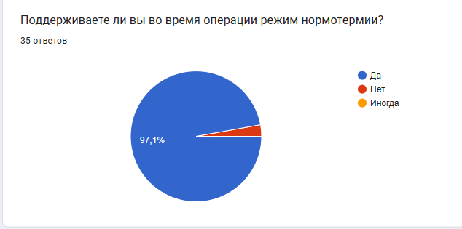
Интраоперационная профилактика ИОХВ.
Непреднамеренная гипотермия
Notes:
пока

Slide 76
Послеоперационная профилактика ИОХВ.
Защита краев раны
Рекомендуется применение медицинских изделий для защиты краев раны (УЗКР) при проведении условно-чистых или условно-контаминированных абдоминальных хирургических вмешательств с целью снижения частоты ИОХВ
Устройство для защиты краев раны- предназначено для расширения поля доступа, защиты раны от травм и снижения риска занесения инфекции в рану, при проведении эндоскопических и открытых хирургических операций.
Сравнительные клинические испытания показали, что использование протектора повышает эффективность защиты раны, при этом уменьшается количество раневых осложнений. Это достигается за счет надежного предохранения раны от различных механических повреждений и от попадания в нее эндогенной микрофлоры, нормализации местных обменных процессов в тканях.
А при использовании устройства для защиты ран в торакальной хирургии снижается риск повреждения межреберных нервов и уменьшается время пребывания в стационаре.
Устройства являются одноразовыми и не могут применяться повторно
Notes:
пока

Slide 77
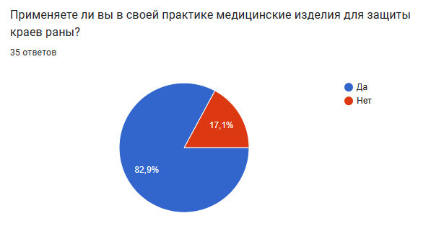
Послеоперационная профилактика ИОХВ.
Защита краев раны
Notes:
пока

Slide 78
Промывание хирургической раны
Рекомендуется в случае необходимости ирригация ран водным раствором повидон-йода перед ушиванием чистых и условно-чистых ран, которая имеет положительный эффект в виде значительного снижения риска ИОХВ при сравнении с ирригацией физиологическим раствором.
Не рекомендуется промывание хирургических ран физиологическим раствором перед ушиванием и промывание хирургических ран растворами антибиотиков.
Шовный материал с антимикробным покрытием
Применение шовного материала с антимикробным покрытием имеет значительные преимущества в снижении частоты ИОХВ в сравнении с использованием хирургических нитей без покрытия у пациентов, подвергающихся хирургическому вмешательству
(Global guidelines for the prevention of surgical site infection. World Health Organisation 2016, http://www.who.int/gpsc/ssi-guidelines/en.)
Notes:
пока

Slide 79
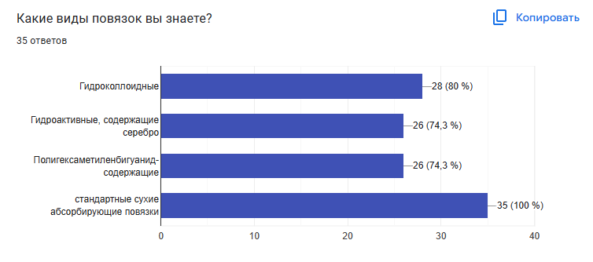
Послеоперационная профилактика ИОХВ.
Применение повязок
Notes:
пока

Slide 80
Послеоперационная профилактика ИОХВ.
Применение повязок
Рекомендуется применять только стерильные перевязочные материалы, которые должны накладываться с соблюдением техники асептики.
Рекомендуется применение как стандартных, так и современных перевязочных материалов для закрытия первично ушитых хирургических ран с целью профилактики ИОХВ.
Виды повязок:
гидроколлоидные,
гидроактивные, содержащие серебро (металлическое или ионное),
полигексаметиленбигуанид-содержащие повязки.
Стандартные повязки – сухие абсорбирующие повязки.
Notes:
пока

Slide 81
Применение систем отрицательного давления для ведения послеоперационных ран
Вопрос : Знаете ли вы систему отрицательного давления для ведения послеоперационных ран?

Slide 82
Рекомендуется профилактическое применение системы лечения ран под отрицательным давлением (ЛРОД) у взрослых при хирургических ранах высокого риска с целью профилактики ИОХВ, принимая во внимание доступность ресурсов
Применение систем отрицательного давления для ведения послеоперационных ран

Slide 83
Рекомендации на основе мировых достоверных научных доказательств
Несмотря на то, что международные организации рекомендуют многочисленные стратегии для снижения ИОХВ, рандомизированные исследования подтверждают только 6 общих стратегий.
Вмешательства, связанные с более низким уровнем заражения, включают отказ от бритв для удаления волос (4,4% с бритвами против 2,5% с машинками для стрижки);
Деколонизация интраназальными антистафилококковыми препаратами и антистафилококковыми кожными антисептиками для процедур высокого риска (0,8% с деколонизацией против 2% без нее);
Использование хлоргексидина глюконата и препарата для кожи на спиртовой основе (4,0% с хлоргексидина глюконатом плюс спирт против 6,5% с повидон-йодом плюс спирт);
Поддержание нормотермии с активным согреванием, таким как внутривенное введение подогретых жидкостей, согревание кожи и нагнетание теплого воздуха для поддержания температуры тела выше 36 °C (4,7% с активным согреванием против 13% без него);
Периоперационный гликемический контроль (9,4% при уровне глюкозы <150 мг/дл против 16% при уровне глюкозы >150 мг/дл);
Использование терапии ран отрицательным давлением (9,7% с против 15% без).
Руководящие принципы рекомендуют соответствующие дозы, сроки и выбор предоперационной парентеральной антимикробной профилактики.
Surgical Site Infection Prevention: A Review | Surgery | JAMA | JAMA Network
Notes:
пока

Slide 84
Проблемные вопросы
Отсутствие внедрения и использования медицинским персоналом современных рекомендаций для уменьшения случаев ИОХВ
Частичная подготовка пациентов к плановым операциям (неинформирование об ограничении курения)
Отсутствие необходимого оборудования для применения современных технологий

Slide 85
Рекомендации
Внедрение новых и обновленных научно-обоснованных рекомендаций, используемых на мировом уровне для профилактики ИОХВ в хирургических отделениях и стационарах.
Обучение пациентов – информирование о значимости проведения профилактических мероприятий в предоперационный и послеоперационный периоды.
Постоянное обучение медицинского персонала по обновленным рекомендациям и методическим пособиям, основанных на доказательной медицине.
Создание национальных рекомендаций на основе мировых достоверных научных доказательств эффективности профилактики ИОХВ, которые будут внедряться в МО Республики Казахстан.

Slide 87
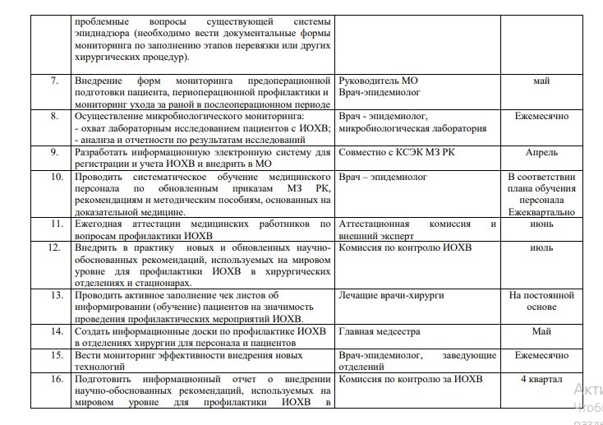

Slide 88
Литература
Аллегранзи Б., Багери Неджад С., Комбескюр С., Граафманс В., Аттар Х., Дональдсон Л. и др. Бремя эндемических инфекций, связанных с оказанием медицинской помощи, в развивающихся странах: систематический обзор и метаанализ. Ланцет (Лондон, Англия). 377: 228–41.Вернуться к ссылке 4 в статье Статья Google Scholar
Аллегранзи Б., Неджад С.Б., Кастильехос Г.Г., Килпатрик С., Келли Э., Матай Э. и Аттар Х. Отчет о бремени эндемических инфекций, связанных с оказанием медицинской помощи, во всем мире: систематический обзор литературы. Женева: Всемирная организация здравоохранения, Служба подготовки документов ВОЗ;
Основы инфекционного контроля. Практическое руководство, 2-ое издание .
ИОХВ. Технологий эпидемиологического надзора и контроля Квашин Д.В.;
Centers for Disease Control and Prevention Guideline for the Prevention of Surgical Site Infection, 2017;
Манграм А.Дж., Хоран Т.К.,.Пирсон М.Л, Сильве Л.К., Джарвис В.Р. Профилактика инфекций в области хирургического вмешательства. Руководство Консультативного комитета по контролю внутрибольничных инфекций, США (HICPAC, USA)
Mannien J, van der Zeeuw AE, Wille JC, van den Hof S. Validation of surgical site infection surveillance in the Netherlands. Infect Control Hosp Epidemiol.;28(1):36-41;
(Профилактика инфекций области хирургического вмешательства. Клинические рекомендации. – Н. Новгород: Изд-во «Ремедиум Приволжье», 2018. – 72 с.)
Morphologic alterations associated with mechanical bowel preparation before elective colorectal surgery: a randomized trial
Is mechanical bowel preparation mandatory for elective colon surgery? A prospective randomized study
A systematic review of the effectiveness of cutaneous warming systems to prevent hypothermia. – – Vol. 18.)
https://cmac-journal.ru/en/publication/2003/1/cmac-2003-t05-n1-p074/cmac-2003-t05-n1-p074.pdf;
https://ppt-online.org/392166;
(Global guidelines for the prevention of surgical site infection. World Health Organisation http://www.who.int/gpsc/ssi-guidelines/en.)
Surgical Site Infection Prevention: A Review | Surgery | JAMA | JAMA Network

Slide 89
Благодарим НЦОЗ и ICAP за знания, которые вы подарили нам в процессе обучения!
Адрес: 010000, Республика Казахстан, город Астана, ул. Ауэзова 8, БЦ «Азия» 8 этаж
Электронная почта: secretariat@hls.kz
https://hls.kz

